Slide 1
Analyzing the result of the pupil’s activity
Pedagogická diagnostika

Slide 2
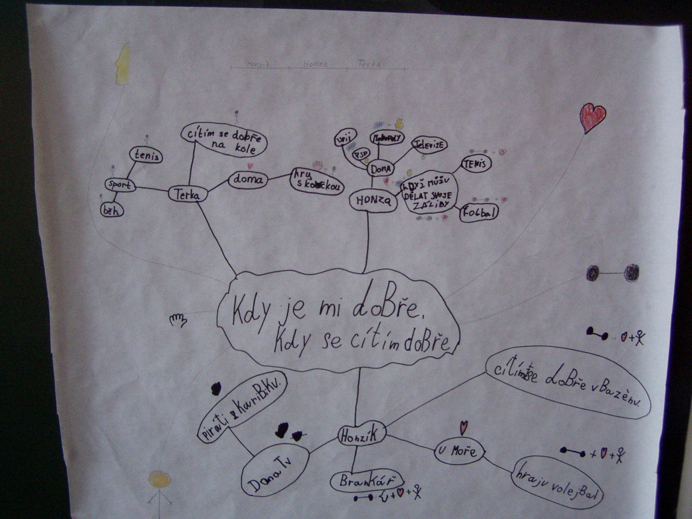
Analyzing the result of the pupil’s activity
We can get datas about:
psychological and mental state which is hidden, attitudes, values etc.
skills, knowledge, preconcepts
Individual attributes of pupils.

Slide 3
Analyzing the result of the pupil’s activity
  Short-term X long-term results of work
  Products, artefacts, hand-crafts, written exams, graphical or art works, notes, cribs, letters etc.
  Portfolio – package of pupil´s work per time span

Slide 4
Projective methods
The pupil does not know the diagnostic intention.
It seems to be a game.
Unfinished sentences, incomplete pictures, … we expect „projection“ of personal tendency
Graphic methods – drawing of bewitched family, figure, …
Unfinished sentences test

Slide 5
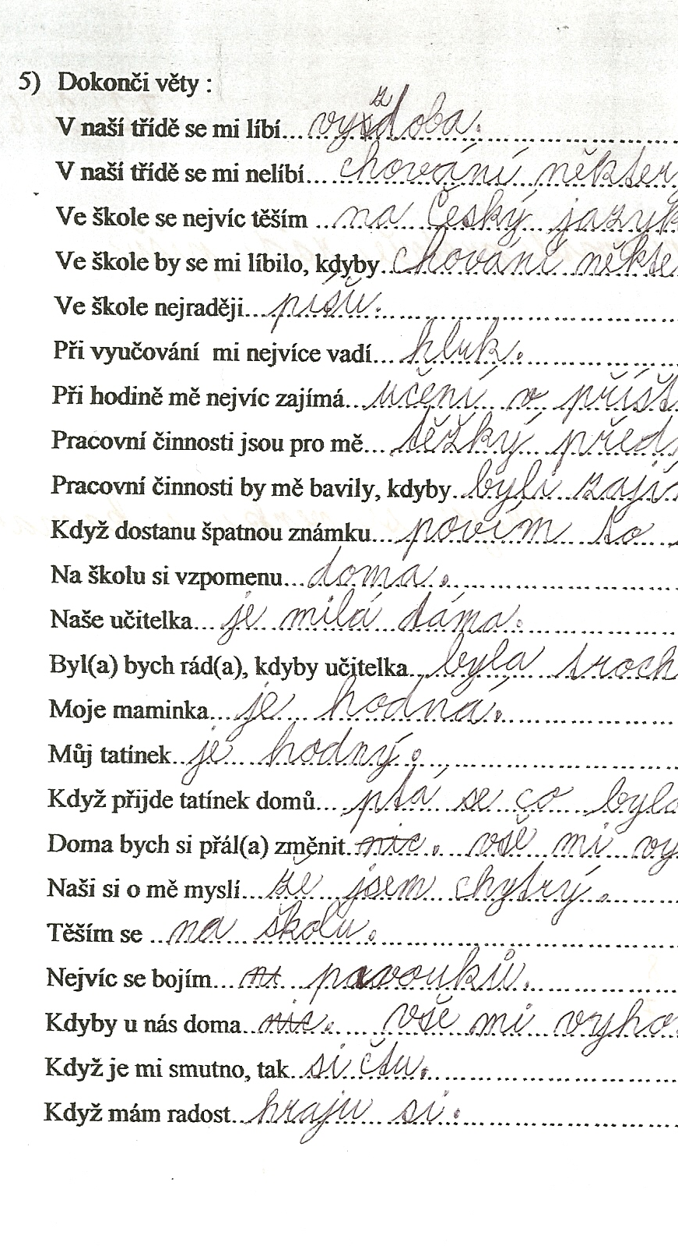
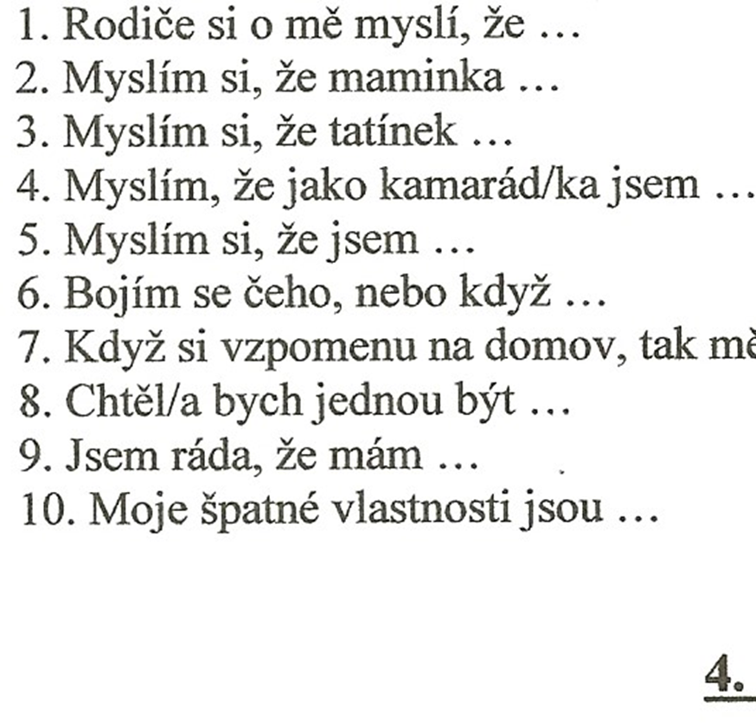

Slide 6
Literatura
M. Dvořáková. Diagnostika vnitřních podmínek výuky. In. Kalous, Z.; Obst, O. Školní didaktika. Praha: Portál, 2002. s. 189-190.
Zelinková, O. Pedagogická diagnostika a individuální vzdělávací program. Praha: Portál, 2001. 207 s.28.
Gajdošová, L.; Šatánek, J. Otázky poznávania osobnosti žiaka a školském triedy. Banská Bystrica: Univerzita Mateja Bela, 1996. 61 s. ISBN 80 – 88825 – 81 – 4.
Skalková, J. Úvod do metodologie a metod pedagogického výzkumu. Praha: SPN, 1983.
Svatoš, T. Pedagogická interakce a komunikace pohledem kategoriálního systému. Studia paedagogica, roč. 16, č. 1, rok 2011. Dostupné z: www.phil.muni.cz/journals/sp
Mertin, V. , & Krejčová, L. 2016. Metody a postupy poznávání žáka. 2., doplněné a aktualizované vydání. Praha: Wolters Kluwer ČR.
Kohoutek, R. 2005. Rozhovor jako metoda poznávání osobnosti a duševního zdraví. Pedagogická orientace 3: 37-61.
Svatoš, t. 2011. Pedagogická komunikace a interakce pohledem kategoriálního systému. Studia paedagogica 16 (1): 175-190.
Švaříček, R., Šeďová, K. (a kol.). 2014. kvalitativní výzkum v pedagogických vědách. Praha: Portál.

